Slide 1

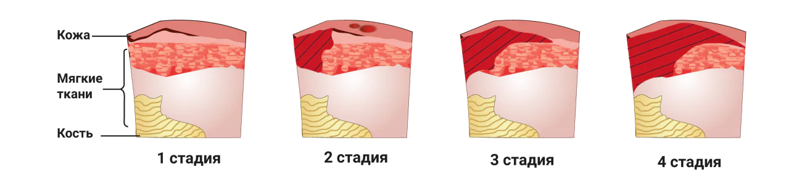
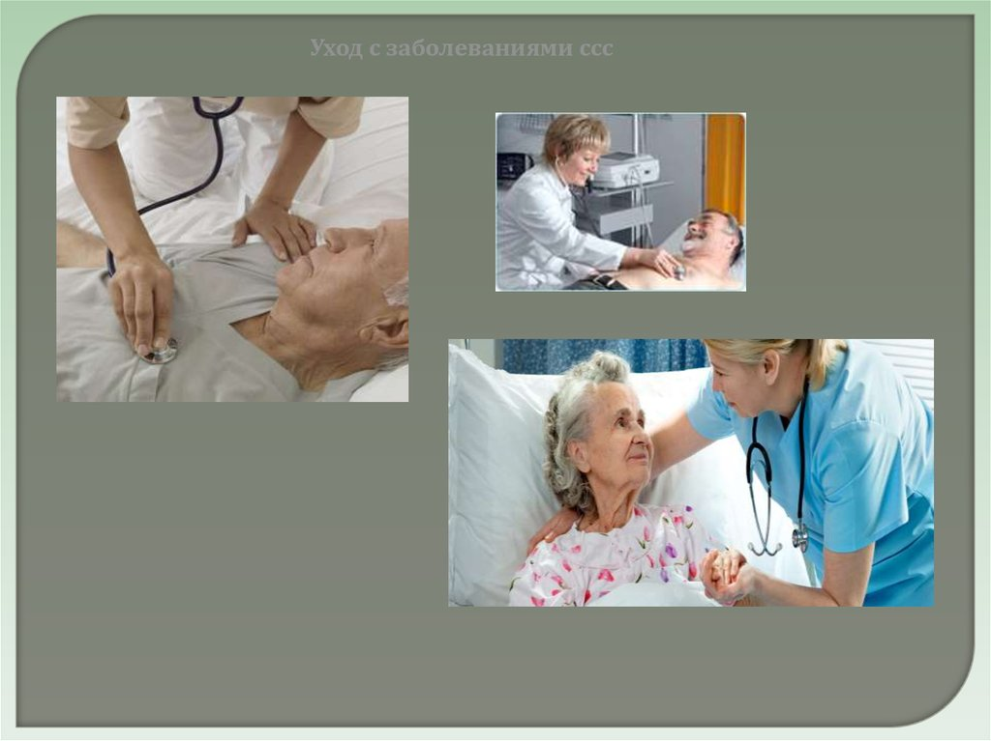
Государственное бюджетное профессиональное учреждение Ставропольского края
«Буденновский медицинский колледж»
Сестринский уход за пациентами с ограничениями
жизнедеятельности, профилактика пролежней, пневмоний, контрактур

Slide 2
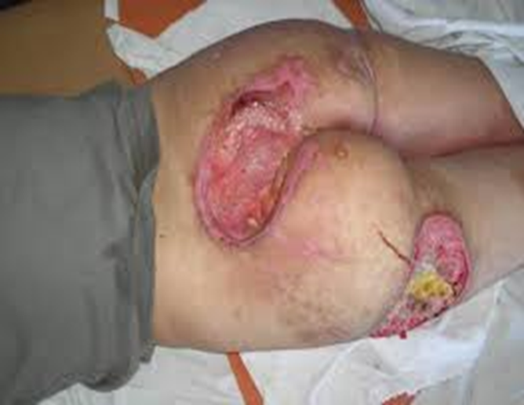
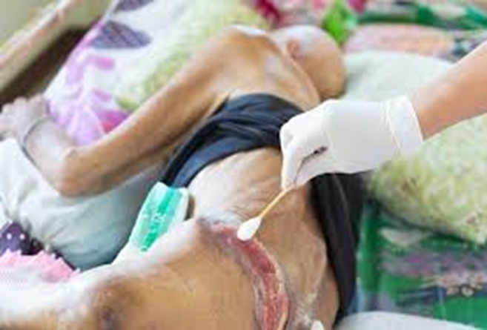
Что такое пролежень?
Пролежень язвенно-некротическое повреждение кожных покровов у ослабленных лежачих больных, вследствие нарушения кровообращения, которое развивается под действием длительного механического давления, трения, срезывающей силы или растяжения.
Другое название пролежней – декубитальная гангрена.

Slide 3
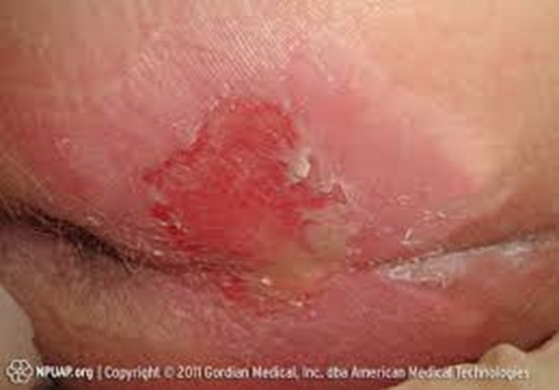
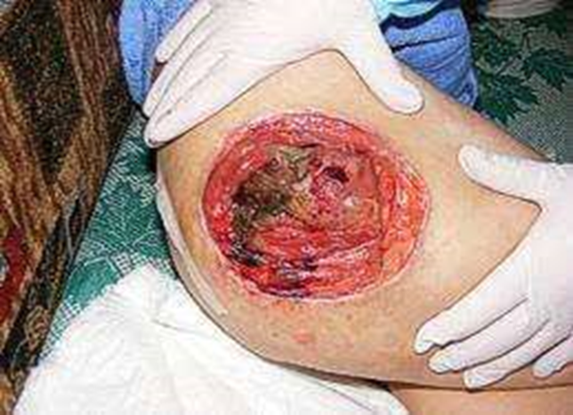
Пролежни образуются там, где мягкие ткани оказываются «зажатыми» между костным выступом и опорной поверхностью.
Чаще всего от пролежней страдают прикованные к постели больные с нарушениями чувствительности или психическими расстройствами

Slide 4
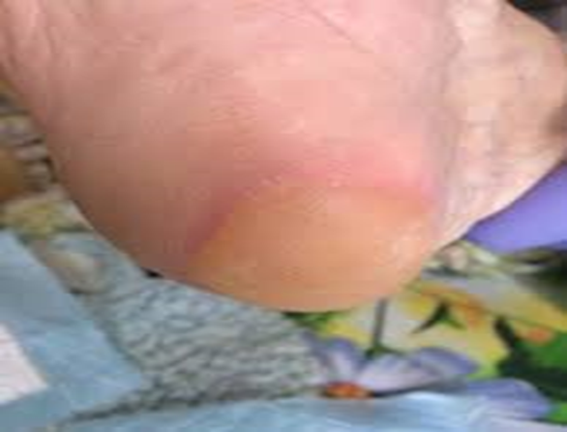
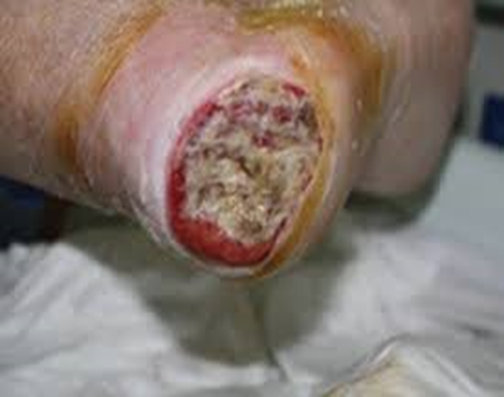
Пролежни легко инфицируются, что приводит к разнообразным осложнениям – абсцессам, флегмонам, остеомиелиту, сепсису.
Помимо экономических (прямых и косвенных медицинских и немедицинских) затрат, связанных с лечением пролежней, нужно учитывать и нематериальные затраты: тяжелые физические и моральные страдания, испытываемые больным и его родственниками.

Slide 5

Что важно четко понимать
Пролежень – это рана (инфицированный пролежень – гнойная рана), которую можно вылечить только комплексом мер по общим правилам лечения ран, в соответствие со стадией раневого процесса.
Если не учитывать это обстоятельство, то ни один даже качественный анти пролежневый матрас, ни какие дорогие повязки, пластыри, мази и пр. не будут эффективны.
Адекватная профилактика пролежней позволяет предупредить их развитие у больных группы риска более, чем в 80% случаев.

Slide 6
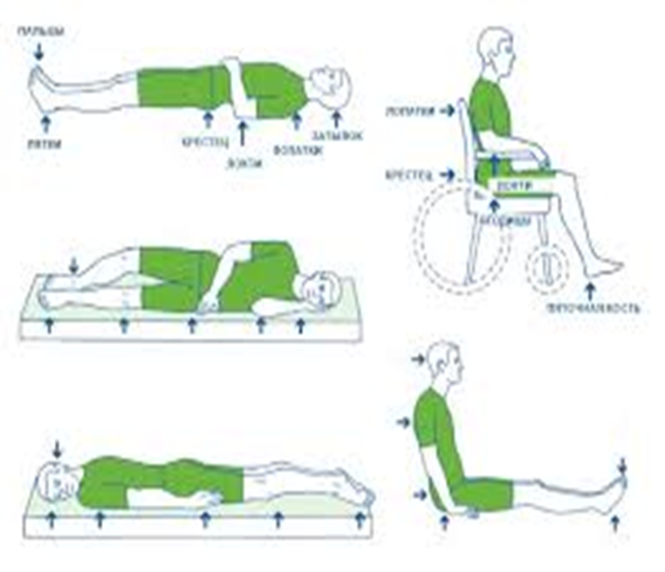
Где на теле чаще всего возникают пролежни?
Пролежни локализуются над костными выступами.
Локализация пролежней в порядке убывания частоты:
крестец
седалищные бугры
большие вертелы
бугры пяточных костей
локти
колени
лодыжки
затылок

Slide 7
Обратимые факторы риска
Внутренние
• истощение/ожирение;
• нарушения подвижности (ограниченная подвижность, обездвиженность);
• нарушения психомоторной активности (апатия, возбуждение,
беспокойство);
• анемия;
• сердечная недостаточность;
• обезвоживание;
• гипотензия;
• недержание мочи и/или кала;
• нарушение периферического кровообращения (артериального или венозного) и микроциркуляции;
• изменение в психологическом состоянии;
• бессонница;
• боль;
• курение.

Slide 8

Обратимые факторы риска
Внешние
• плохой гигиенический уход;
• неправильно подобранные методы и средства по уходу;
• неправильная техника массажа и подбор средств для массажа;
• складки на постельном или нательном белье;
• недостаточное употребление протеина, аскорбиновой кислоты (плохой аппетит, отказ от еды, неправильный режим питания, диета);
• применение цитостатических лекарственных средств, гормонов. Нестероидных противовоспалительных препаратов;
• отсутствие поручней у кровати;
• неправильная техника перемещения больного в кровати;
• нарушение техники расположения больного в кровати или на кресле;
• нарушение технологии применения противопролежневых систем (матрацы, подушки и др.);
• изменения микроклимата кожи (перегрев, переохлаждение, избыточное увлажнение, сухость).

Slide 9
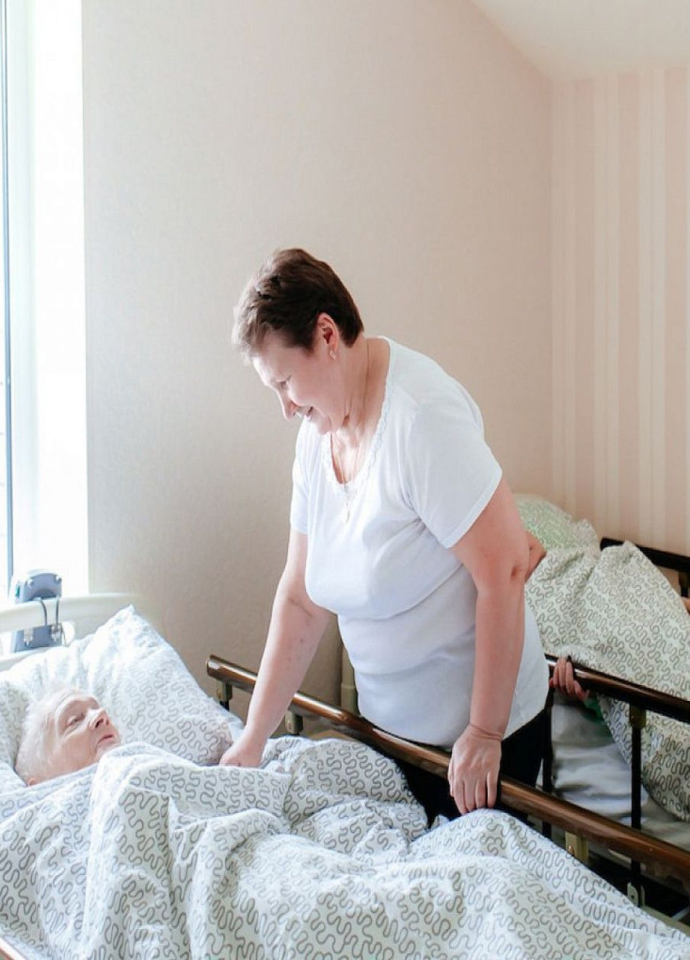
Необратимые факторы риска
• старческий возраст;
• терминальное состояние;
• дистрофические изменения
кожи (истонченная, сухая,
поврежденная);
• неврологические расстройства
(сенсорные, двигательные);
• изменение сознания
(спутанное сознание, кома).

Slide 10



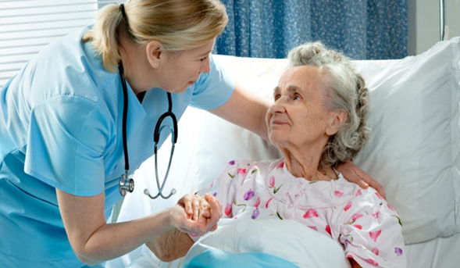



Современные принципы ухода

Slide 11
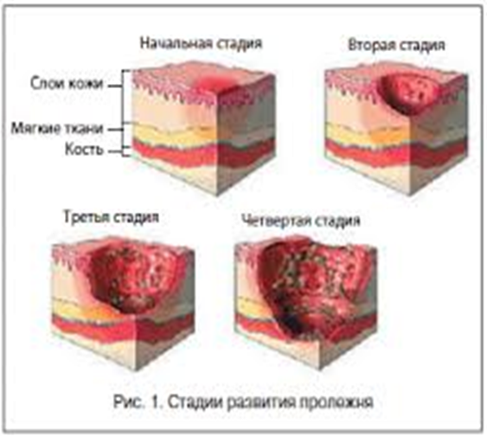
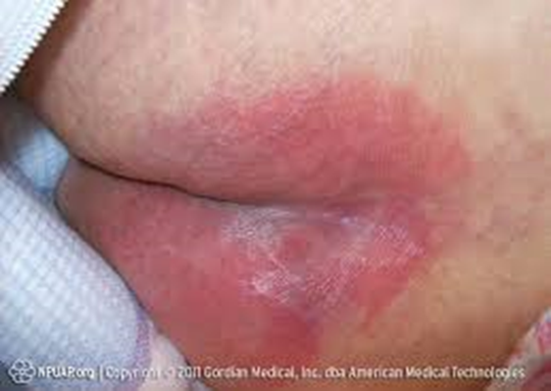
Стадии развития пролежней
Важно! Образованию пролежней предшествует местное покраснение кожи, которое при диаскопии (слегка придавить это покраснение предметным стеклом) сменяется побледнением.
I стадия: появление бледного участка кожи или эритемы (покраснение кожи), не исчезающее при диаскопии. Целостность кожи не нарушена.

Slide 12
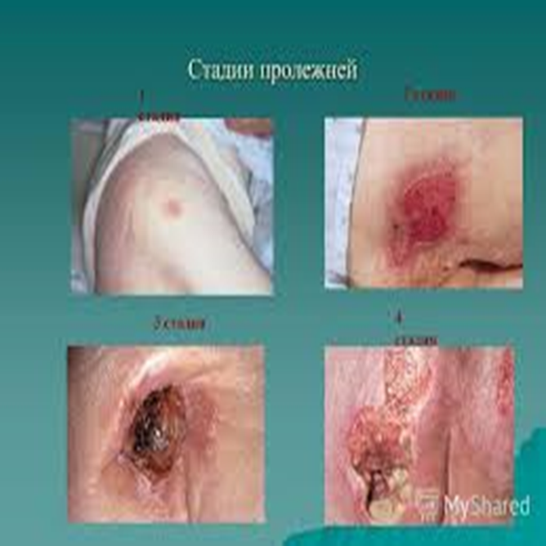
Стадии развития пролежней
II стадия: появление синюшно-красного цвета кожи, с четкими границами; стойкая гиперемия кожи; отслойка эпидермиса; поверхностное нарушение целостности кожных покровов (поверхностная язва, которая клинически проявляется в виде потертости, пузыря или плоского кратера) с распространением на подкожную клетчатку.
III стадия: некроз всех слоев кожи (вплоть до фасций) с образованием глубокой кратерообразной раны с жидкими выделениями.
IV стадия: некроз всех слоев кожи, мышц, с образованием полости, в которой видны сухожилия и/или костные образования.
Внимание! На пятках образование пролежней может протекать незаметно из-за толстого слоя кожи.
Признаком I стадии может служить наличие белого пятна.

Slide 13
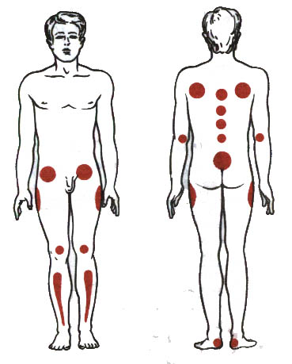
Общие принципы профилактики пролежней
Уменьшение давления на костные ткани пациента;
Предупреждение трения и сдвигов тканей во время перемещения больного или при его неправильном размещении («сползание» с подушек в положении сидя);
Ежедневное и внимательное наблюдение за кожей над костными выступами;
Поддержание чистоты кожи и ее умеренной влажности (не слишком сухая и не слишком влажная); мыть тело больного не реже 1 раза в неделю;
Обеспечение пациента адекватным питанием и питьем;
Обучение пациента приемам самопомощи для перемещения;
Обучение близких пациента.

Slide 14
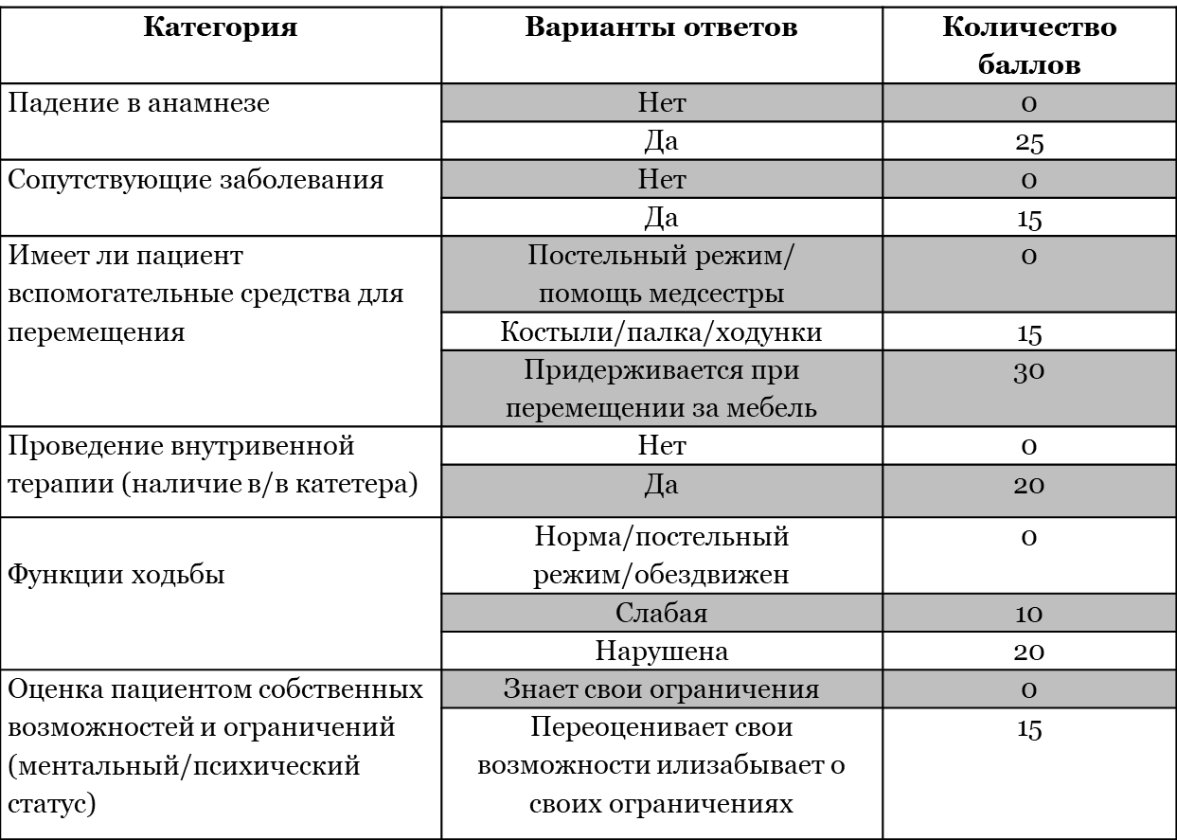
Шкала оценки риска падений Морса

Slide 15
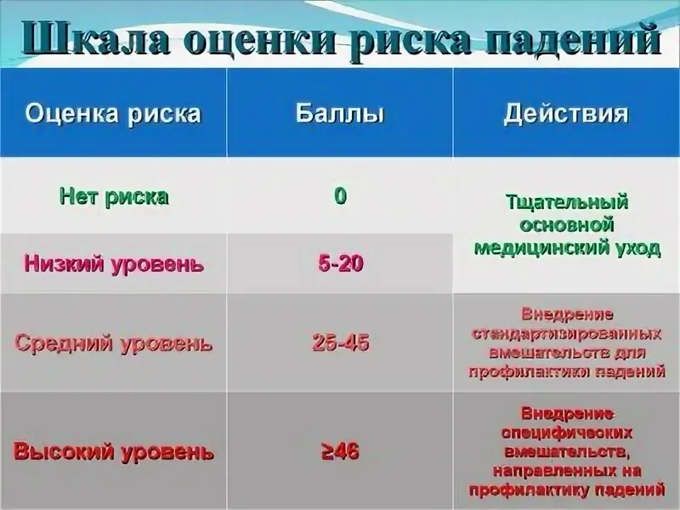

Slide 16

Применение вспомогательных средств не должно ослаблять внимания ухаживающего!
В настоящее время очень распространены средства ослабляющие давление на тело больного, делающие такое давление непостоянным, прерывистым (различные шины, специальные кровати, а также противопролежневые матрасы, подушки и прокладки, которые заполняются пеной, водой, гелем, воздухом или комбинацией материалов). Специальная конструкция некоторых моделей позволяет оказывать определенный «массирующий» эффект на ткани больного. Эти устройства действительно могут снижать риск образования пролежней, но их применение не должно снижать бдительность.
Ведущим фактором в успешной борьбе с пролежнями является устранение непрерывного давления
Переворачивание пациента в кровати через каждые 2 часа может надежно предупредить образование пролежней

Slide 17
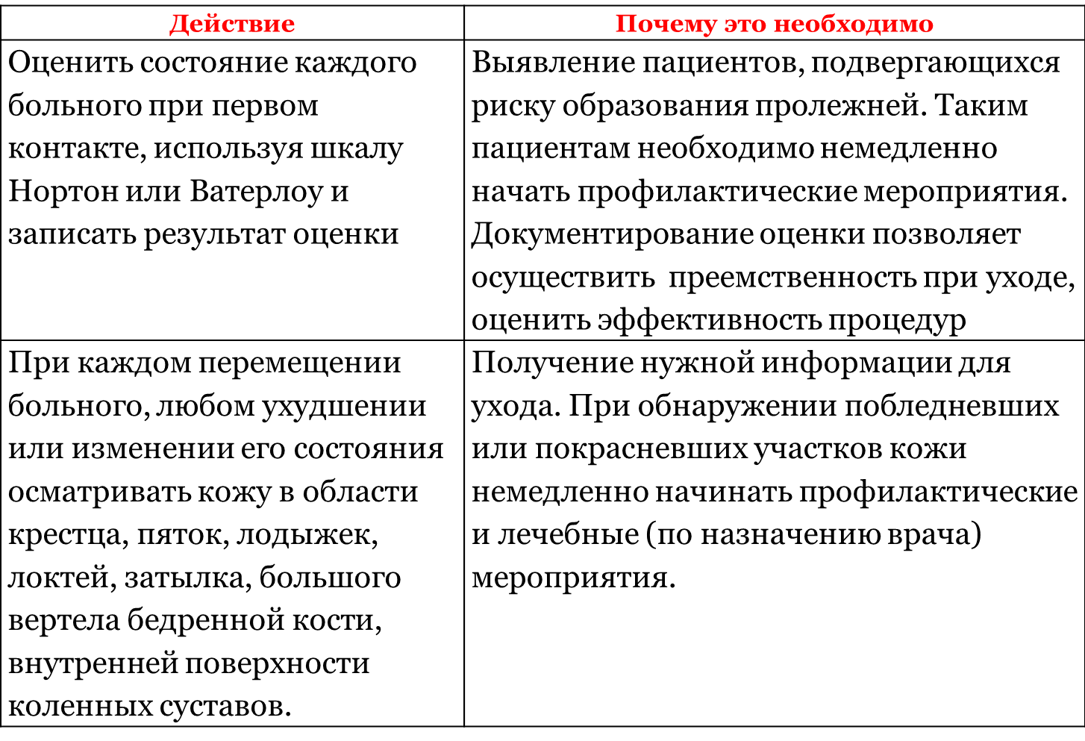

Slide 18
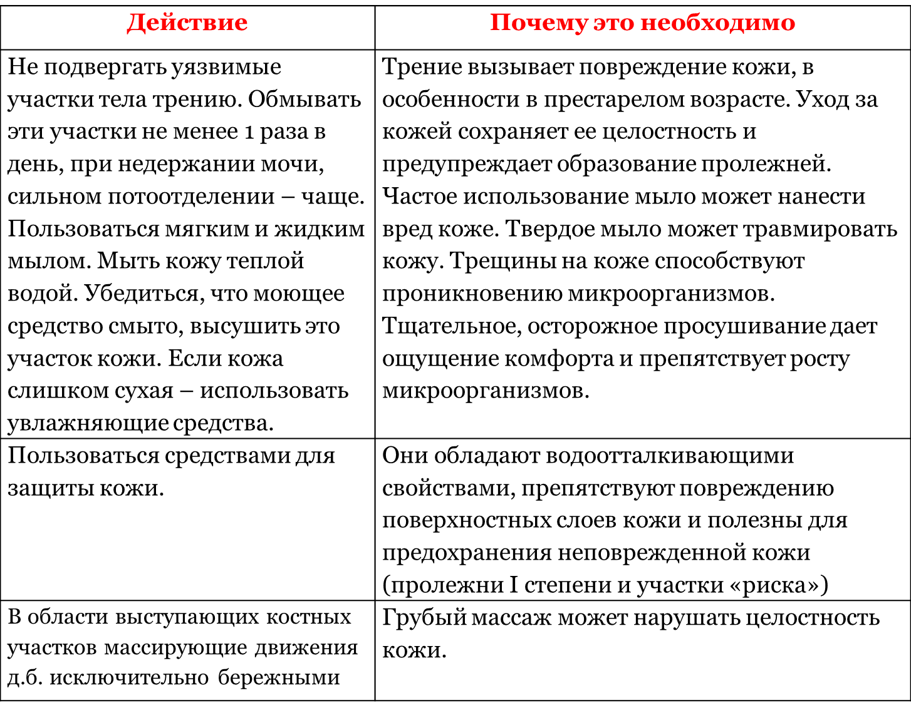

Slide 19
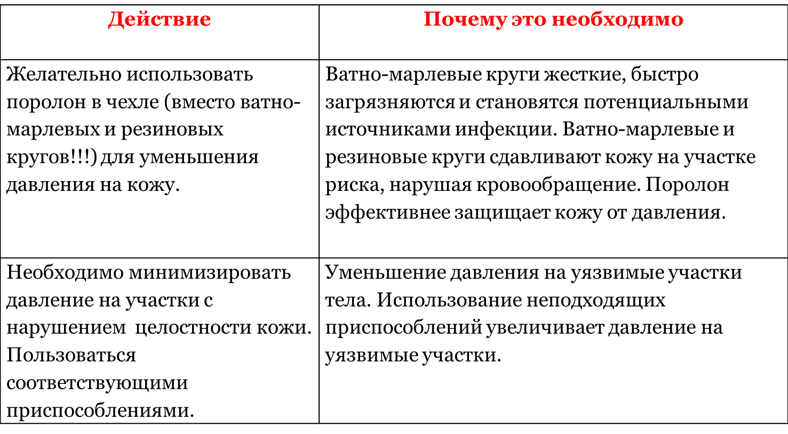

Slide 20
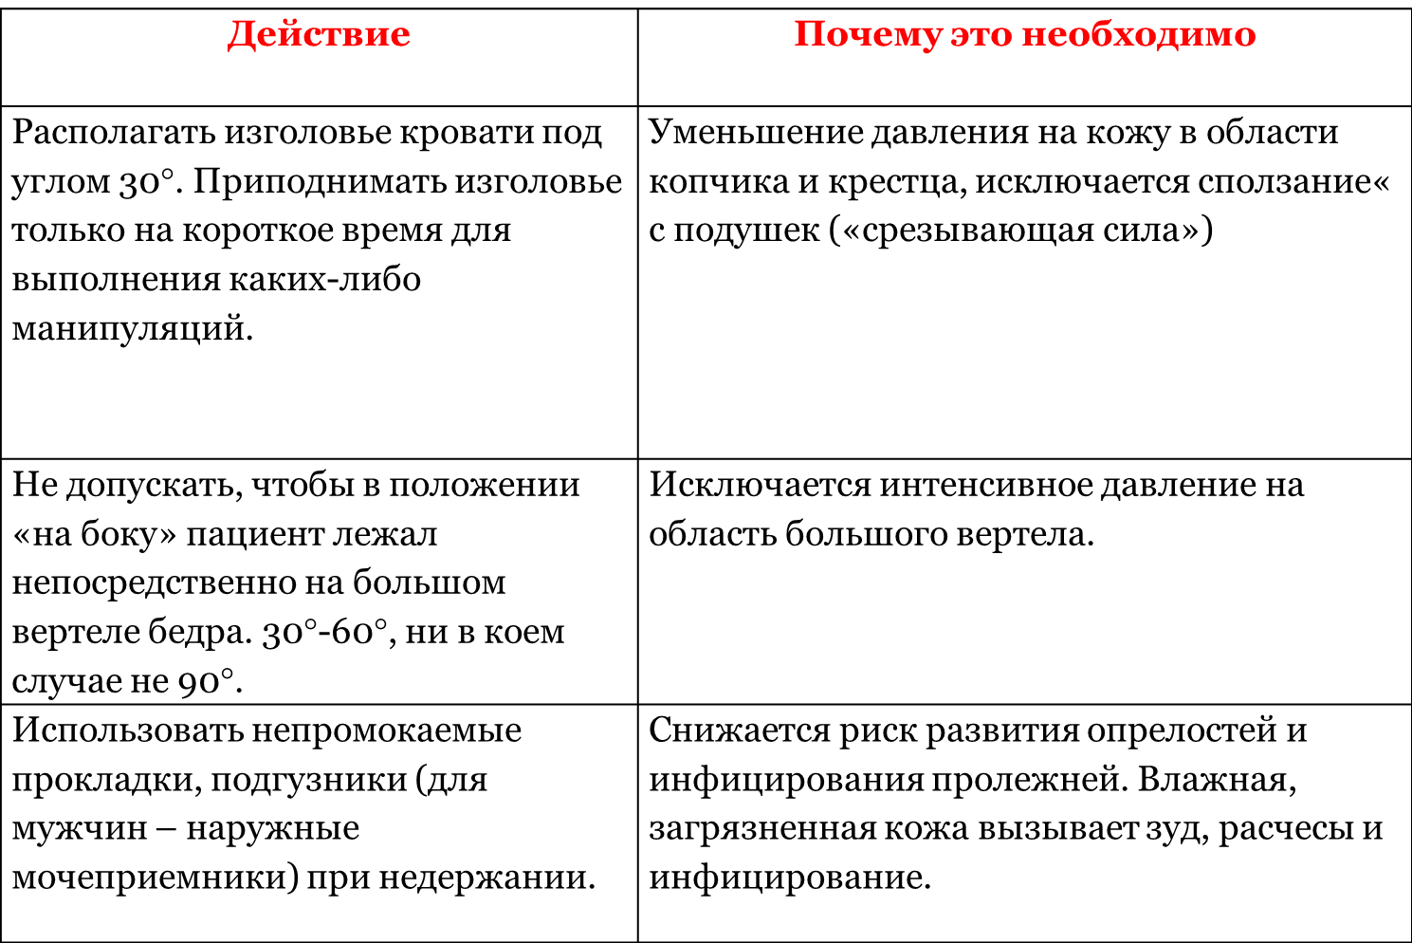

Slide 21
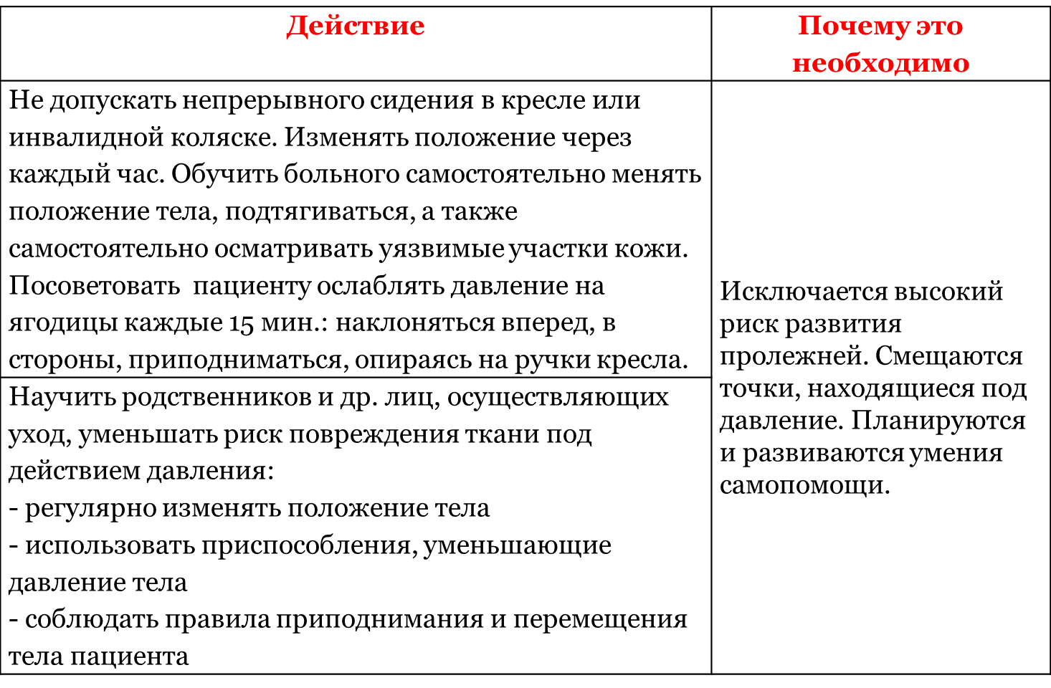

Slide 22
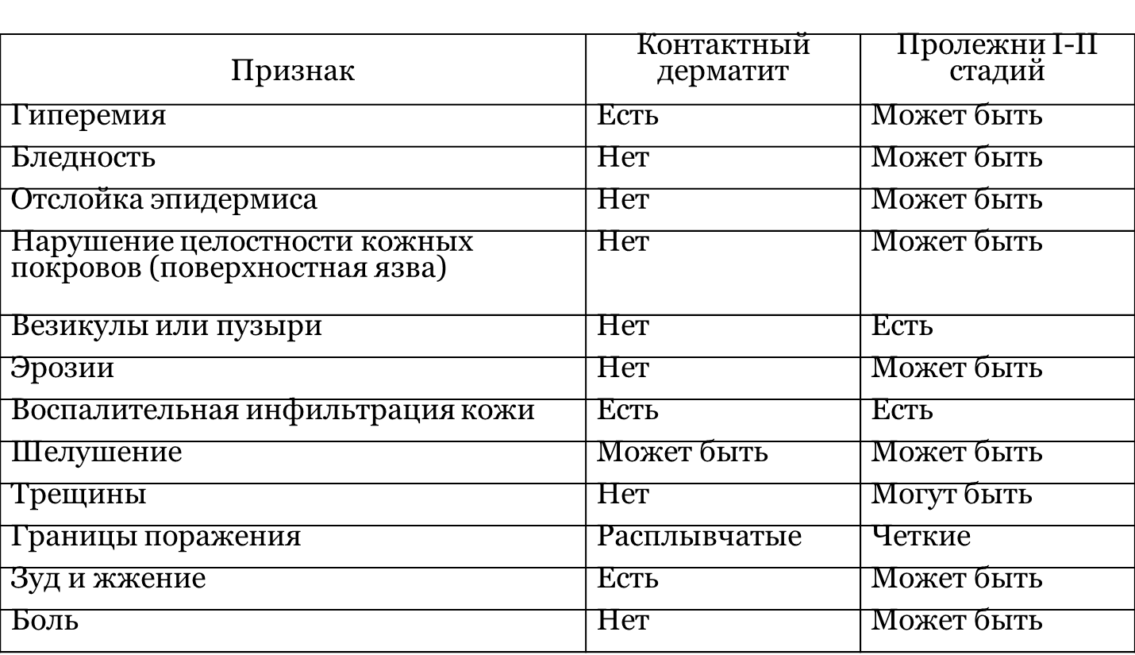
Дифференциально-диагностические признаки контактного дерматита, вызванного недержанием и пролежней начальных стадий

Slide 23
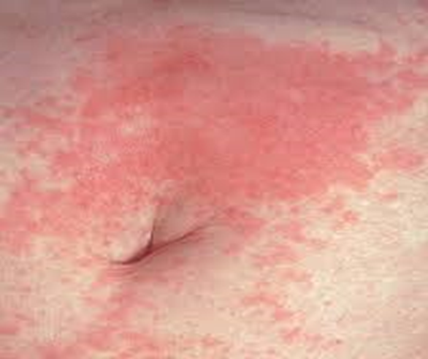

Контактный дерматит
Пролежень I степени

Slide 24
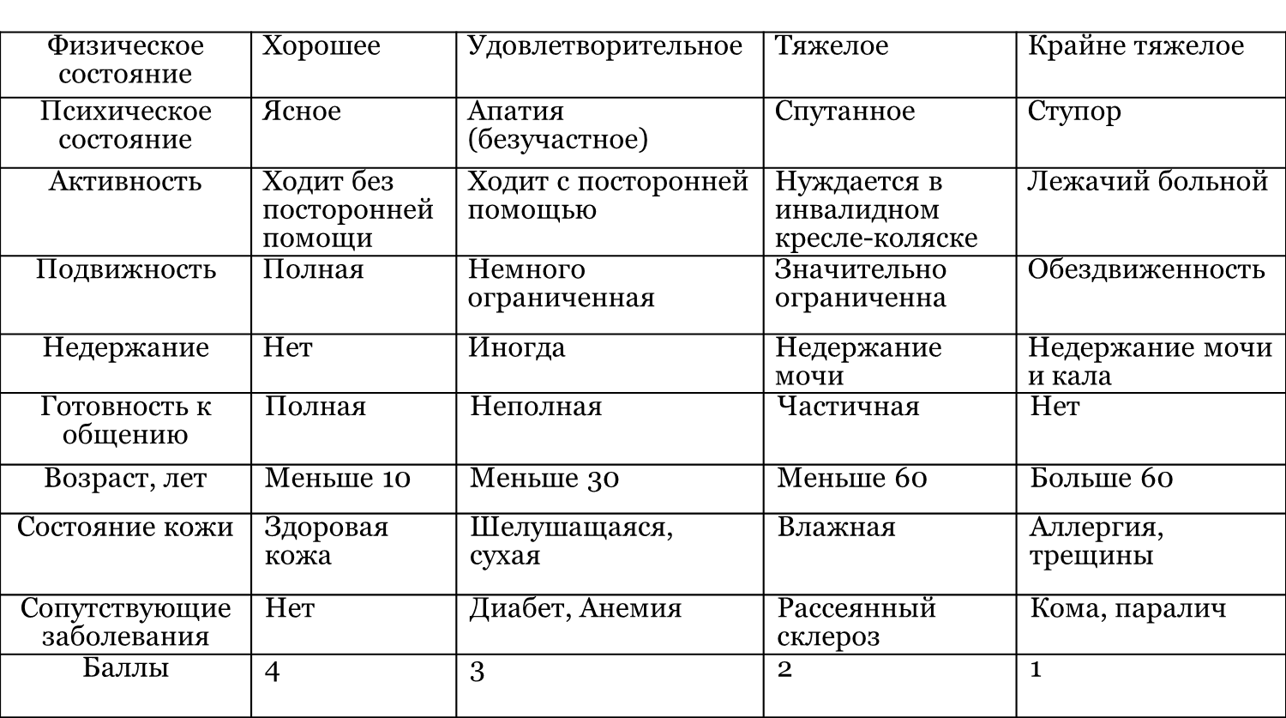
Шкала Нортон для оценки риска развития пролежней

Slide 25
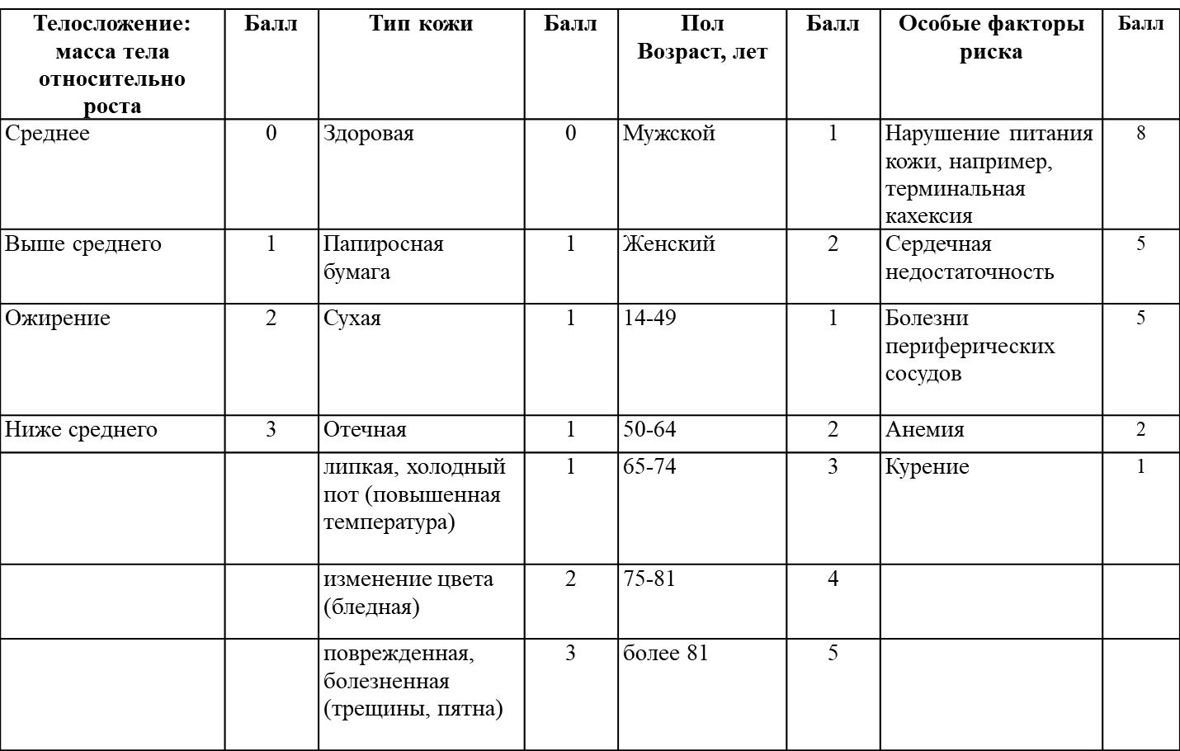
Шкала Ватерлоу

Slide 26
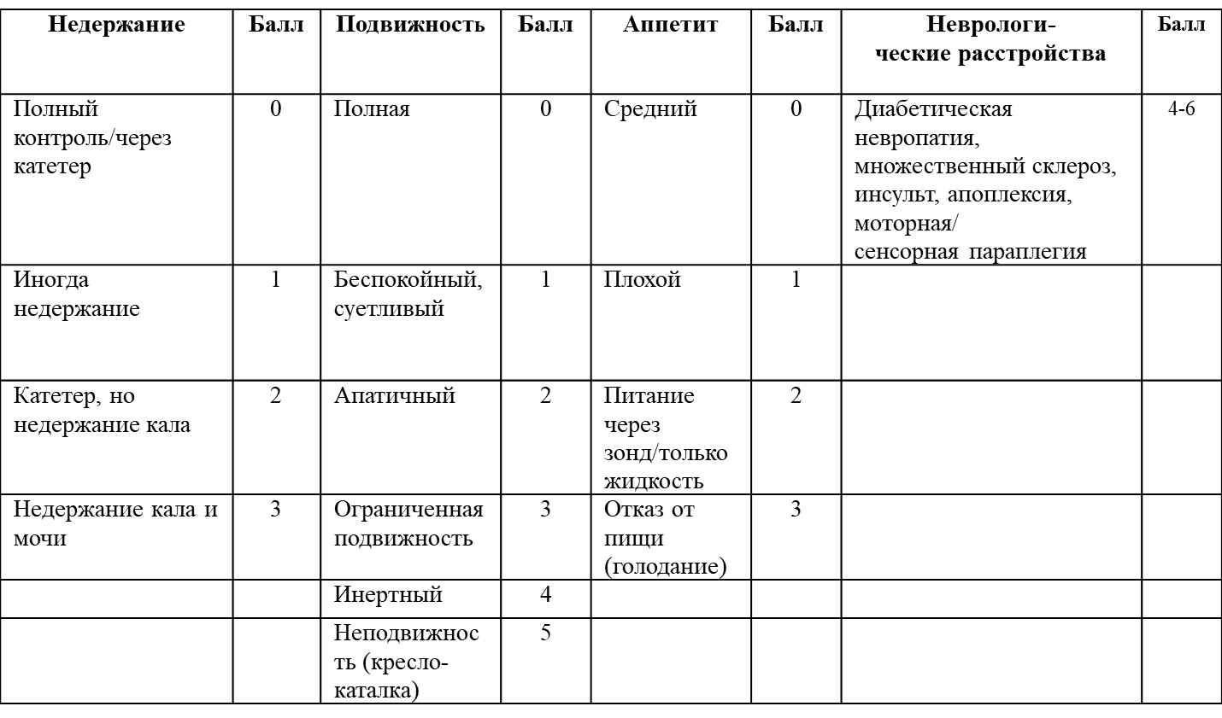
Шкала Ватерлоу

Slide 27
Шкала Ватерлоу
Обширное оперативное вмешательство/ травма | Балл | Лекарственная терапия | Балл
Ортопедическое - ниже пояса, позвоночник | 5 | Цитостатические препараты | 4
Оперативное вмешательство (более 2 ч) | 5 | Высокие дозы стероидов | 4
 |  | Противовос- палительные препараты | 4
1-9 баллов – нет риска
10 баллов есть риск
15 баллов – высокая степень риска
20 баллов – очень высокая степень риска.

Slide 28
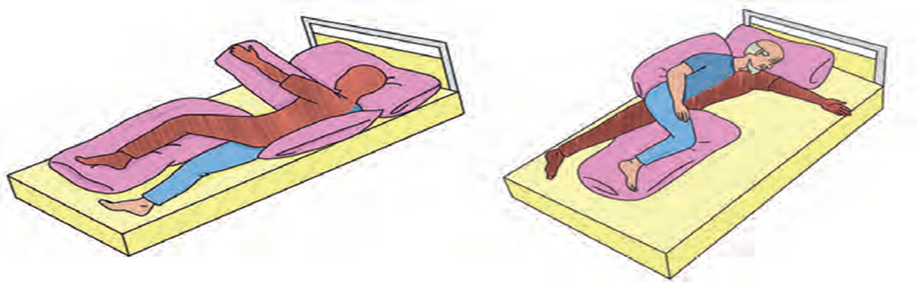
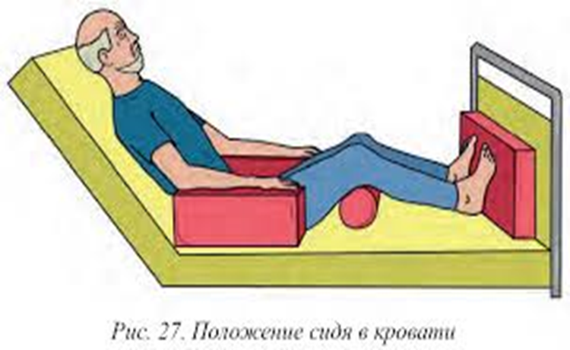
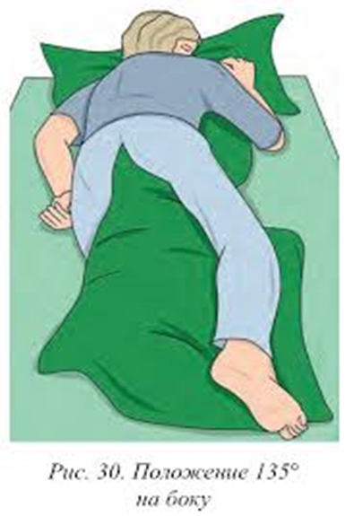
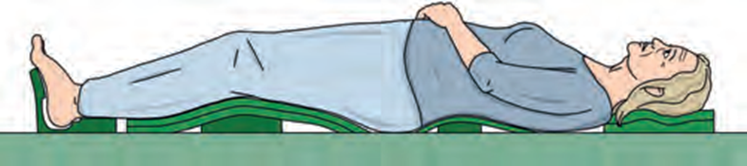
Позиционирование пациента

Slide 29
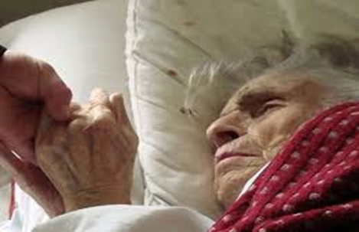
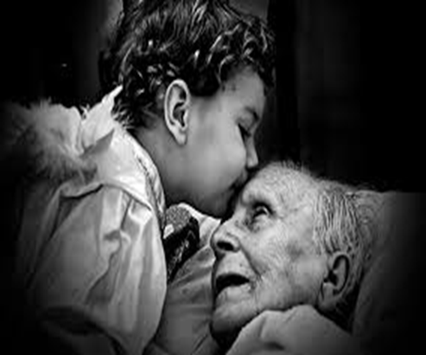
Старость и тяжелая болезнь могут приводить людей к ограничению подвижности, вызывать снижение физической силы, слуха, зрения или памяти, лишать человека активности, самодостаточности и самостоятельности. Эти проблемы становятся одинаково тяжелыми для любого человека и семьи, независимо от того, насколько они богаты, влиятельны, знамениты или образованы. Утрата возможности самостоятельно удовлетворить свои базовые потребности должна быть компенсирована действиями других людей.

Slide 30
ОСНОВНЫЕ КАТЕГОРИИ ЖИЗНЕДЕЯТЕЛЬНОСТИ
К основным категориям жизнедеятельности человека относят следующие.
● Способность к самообслуживанию – способность человека
самостоятельно осуществлять основные физиологические потребности, выполнять повседневную бытовую деятельность, в том числе навыки личной гигиены.
● Способность к самостоятельному передвижению – способность самостоятельно перемещаться в пространстве, сохранять равновесие тела при передвижении, в покое при перемене положения тела.
● Способность к ориентации – способность к адекватному восприятию окружающей обстановки, оценке ситуации, определению времени и места нахождения.
● Способность к общению – способность к установлению контактов между людьми путем восприятия, переработки и передачи информации.
● Способность контролировать свое поведение – способность к осознанию себя и адекватному поведению с учетом социально-правовых и морально-этических норм.

Slide 31
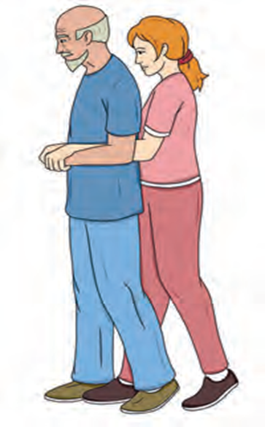
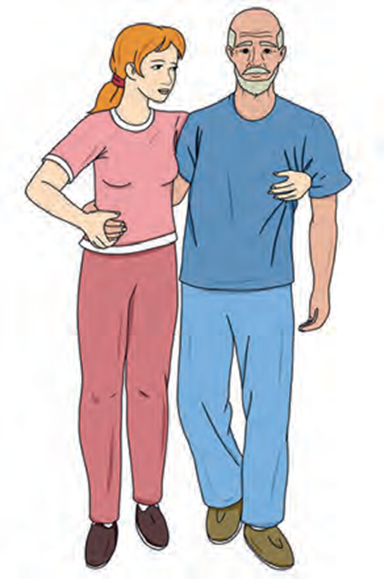

Помощь в перемещении пациента в пространстве

Slide 32
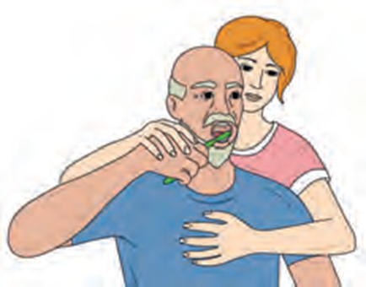
УТРЕННИЙ (ВЕЧЕРНИЙ) ТУАЛЕТ ПРИ РАЗЛИЧНЫХ ВИДАХ И ТИПАХ ОГРАНИЧЕННОЙ МОБИЛЬНОСТИ
Уход за полостью рта
Уход за полостью рта следует проводить 2 раза в день (утро/вечер),
а после каждого приема пищи необходимо осуществлять гигиену
полости рта пациента.
Чистка зубов
частично мобильного
пациента

Slide 33
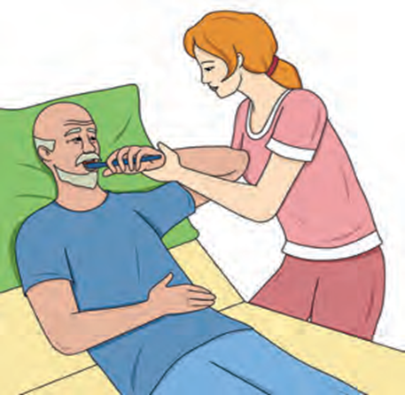
Для немобильного пациента.
При беспомощности пациента уход за полостью рта заключается в полоскании рта после каждого приема пищи, после каждого приступа рвоты, в чистке зубов (зубных протезов) утром и вечером, в очищении промежутков между зубами 1 раз в день (лучше вечером). Для чистки зубов лучше использовать мягкую зубную щетку, не травмирующую десны. Завершая уход за полостью рта, обязательно очищают щеткой язык, снимая с него налет.

Slide 34
Уход за ушами
При обработке правого уха голова должна быть повернута влево, при обработке левого уха – вправо. Следует помнить, что без назначения врача закапывать в уши нельзя ничего. Необходимо обработать только лишь ушные раковины и околоушную область, в слуховом проходе манипуляции не проводят. Важно не забывать мыть кожу за ушами, вытирать кожу следует насухо, аккуратно промокнув сухой салфеткой.

Slide 35

Уход за глазами
Обычный гигиенический уход осуществляют 1–2 раза в сутки, а при необходимости – чаще. Отсутствие надлежащего ухода может привести
к конъюнктивиту и воспалению кожи вокруг глаз. Обработку начинают с более чистого глаза.
Сухим тампоном следует слегка оттянуть нижнее веко, а тампонами, смоченными жидкостью, промыть глаз однократным движением от
наружного края глаза к внутреннему. После этого осушают кожу вокруг глаза, промокнув марлевыми салфетками или полотенцем.

Slide 36

Уход за полостью носа
Уход за полостью носа осуществляют 1–2 раза в сутки.
Скопление выделений в виде слизи и корок может привести к затруднению дыхания через нос, воспалению слизистой оболочки носа и околоносовых пазух, образованию язвочек. Для гигиенического ухода за полостью носа следует надеть перчатки, запрокинуть подопечному голову, смочить водой ватную турунду и отжать ее.
Далее необходимо приподнять и придержать кончик носа пациента левой рукой, а правой рукой аккуратными вращательными движениями ввести турунду в одну ноздрю. Такими же вращательными движениями турунду удаляют и аналогичную процедуру проводят относительно другой ноздри. При образовании корочек для их размягчения по назначению врача можно использовать вазелиновое масло, мази для носа.

Slide 37

Уход за волосами, ногтями, бритье тяжелобольного пациента
Проводится ежедневно, что повышает качество жизни, психологический статус и самооценку пациента. Волосы ежедневно следует расчесывать, применяя индивидуальную щетку для волос. Мытье волос осуществляется по мере загрязнения, но не реже раза в неделю с использованием специальных устройств (ванночки) и медицинских средств для мытья головы лежачих больных (шапочки, "сухие" шампуни и др.). Использование "сухих" шампуней не заменяет регулярное мытье волос, но может использоваться для ежедневного ухода. Бритье осуществляется по мере роста бороды. Стрижка ногтей проводится раз в 7-10 дней.

Slide 38
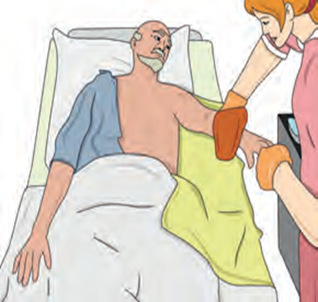
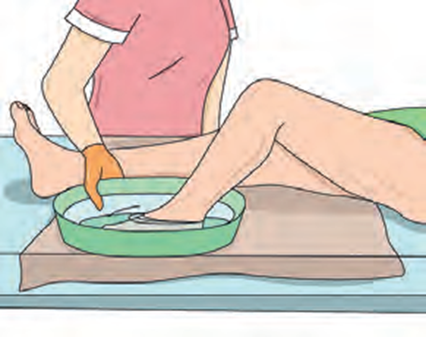
Гигиена рук и ног
Лежачему пациенту мыть руки должен человек, предоставляющий
уход. Для этого необходимо надеть перчатки, намочить салфетку или
одноразовую рукавичку в воде и обтереть руки подопечного, обращая особое внимание на межпальцевые промежутки. После этого следует высушить кожу рук полотенцем, тщательно просушивая кожу между пальцами. Ногти на руках стригут овалом 1 раз в 7 дней. Если случайно повреждена кожа, ее смазывают антисептическим средством.
Ноги тяжелобольному пациенту моют 2-3 раза в неделю.

Slide 39

Уход за промежностью и наружными половыми органами тяжелобольного
Проводится ежедневно, по мере загрязнения, но не менее двух раз в день с целью предотвращения развития пролежней, контактного дерматита, ассоциированного с недержанием мочи и кала. Для гигиенического ухода за промежностью и наружными половыми органами тяжелобольных следует применять профессиональные (косметические) средства, медицинские изделия для ухода за кожей, например, моющий лосьон, пена и др. Тщательно высушивать кожу после мытья промокающими движениями, не используя изделия из махровой ткани, уделяя особое внимание кожным складкам и проблемным зонам.
Необходимо использовать абсорбирующие белье (впитывающие простыни (пеленки), подгузники, впитывающие трусы, урологические прокладки и вкладыши и др.), препятствующие увлажнению кожи, уменьшающие ее инфицированность при недержании мочи и кала.

Slide 40
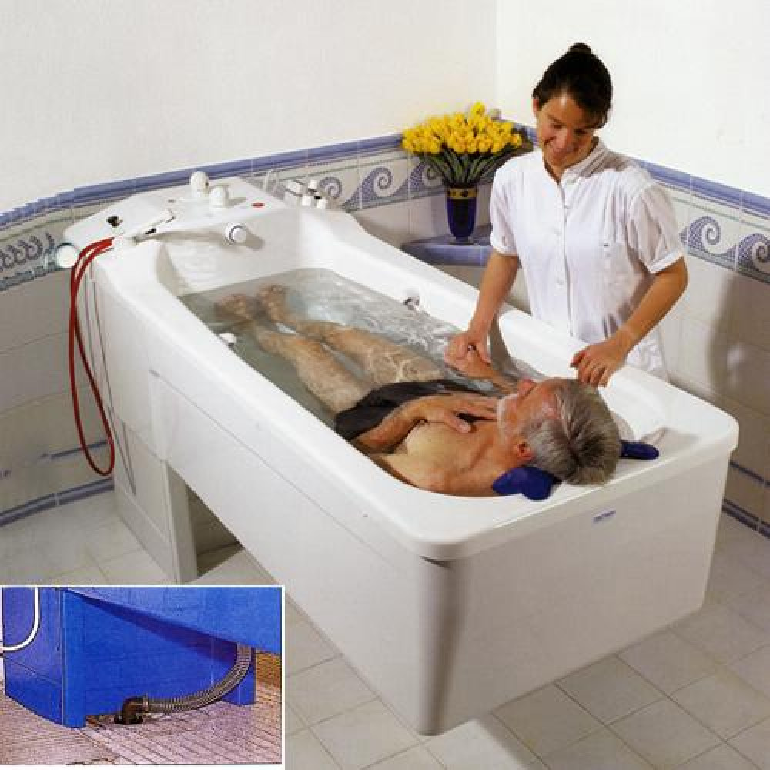
Гигиеническая ванна
Проводится не реже 1 раза в неделю.
Температура воды 36-37°С.
Продолжительность 20-25 минут
Температура воздуха в помещении при проведении гигиенической ванны 25°С

Slide 41

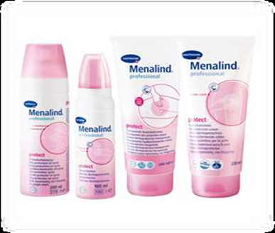
ПРИМЕНЕНИЕ ГИПОАЛЛЕРГЕННЫХ
СРЕДСТВ ДЛЯ УХОДА ЗА КОЖЕЙ
▪ В процессе работы данные средства
хорошо стимулируют кровообращение
(например, тонизирующие гели для
массажа), обеспечивается качественная
очистка тела (пены, лосьоны, гели,
крема)
▪ Применяют одноразовые средства
гигиены при уходе за лежачими
больными: губки, перчатки
(волокнистые, пенообразующие),
которые удобны в обращении
▪ Абсорбирующие средства (различные
виды подгузников)

Slide 42
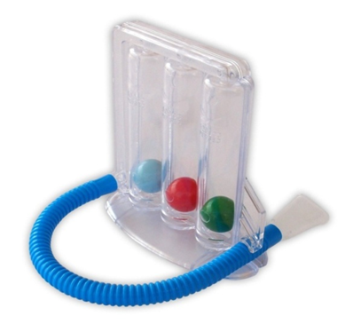
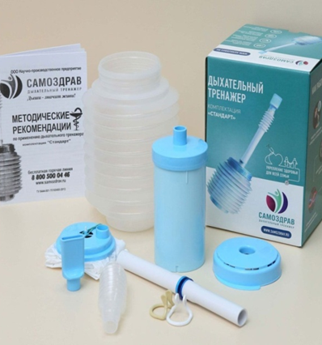
Профилактика застойных явлений в легких
Из-за нахождения длительно в одном положении нарушается дренажная функция лёгких и бронхов, появляется риск развития застойной пневмонии.
Сестринские вмешательства:
  Ежедневно проводить термометрию, оценку общего состояния, дыхания.
  Обеспечить оптимальную Т в помещении, регулярно кварцевать, проветривать исключив сквозняки.
  Следить за свободным носовым дыханием пациента.
  Стимулировать пациента изменять положение тела и одновременно выполнять дыхательные упражнения.
  Применять дренажные положения для стимуляции отхождения мокроты.
  Обучать пациента технике кашля: глубокий вдох, задержать дыхание на 2 с., откашляться.
  При отсутствии противопоказаний применять вибрационный массаж грудной клетки.
  По назначению врача оксигенотерапия, горчичники и банки на грудную клетку.
  Предупреждать метеоризм, следить за регулярным опорожнением кишечника.

Slide 43

Родственники должны быть обучены:
• регулярному осмотру кожи в области крестца, пяток, ло­дыжек, лопаток, локтей, затылка, большого вертела бед­ренной кости, внутренней поверхности коленных суста­вов и других местах;
• процедуре влажного обтирания при уходе за кожей, кото­рое рекомендуется проводить 2 раза в день и по мере необ­ходимости при недержании мочи, сильном потоотделе­нии;
• правилам изменения положения тела пациента каждые 2 часа (даже ночью), исключающим трение о постель;
• размещения пациента в положения Фаулера или Симса;
• правилам контроля состояния постели (складки, крошки и т. п.);
• лечебному питанию пациента и адекватному приему жидкости;
• применению непромокаемых подгузников, наружных мочеприемников для мужчин и т. п

